Slide 1
Contrastive Clustering 论文报告
AAAI 2021
至目前被引用次数为743次
[2009.09687] Contrastive Clustering

Slide 2
内容概览
1. 论文背景
2. 研究问题
3. 方法概述
4. 模块细节
5. 实验结果
6. 未来工作与看法

Slide 3
1. 论文背景
- 聚类是无监督学习中的关键任务，但传统聚类方法难以处理高维复杂数据。
- 深度聚类利用神经网络进行特征提取，但多数为“先特征、后聚类”的两阶段方法。
- 对比学习近年来发展迅速，但通常仅进行实例级优化，未结合聚类结构。
- 本文提出 Contrastive Clustering (CC)，将“聚类结构”纳入对比学习中，统一特征学习与聚类目标。

Slide 4
2. 论文解决的问题
- 解决两阶段聚类导致误差累积，无法联合优化。
- 克服传统方法无法处理在线数据流的问题。
- 改进对比学习仅限于实例级、不理解簇结构的不足。
- 实现端到端、单阶段、可在线扩展的聚类方法。

Slide 5
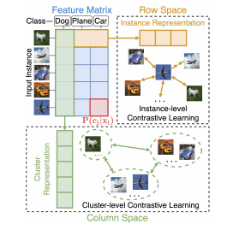
2. 论文解决的问题

Slide 6
3. 方法概述
- 样本对构建模块 PCB：基于数据增强构造正负样本对。
- 实例级对比模块 ICH：最大化正样本对相似性，最小化负样本对。
- 聚类级对比模块 CCH：使用 soft label 表征簇结构，进行列空间对比。
- 总损失 = 实例级损失 + 聚类级损失，端到端优化，无需调参。

Slide 7
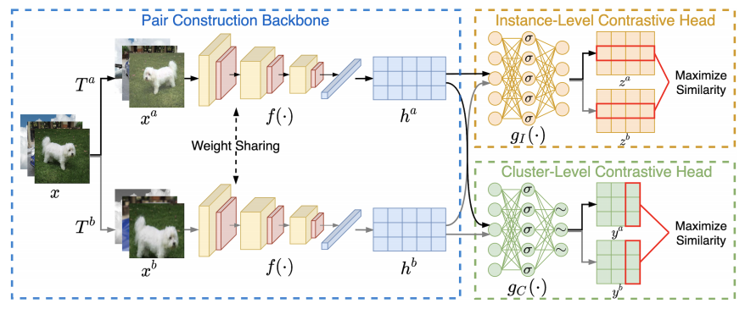
3. 方法概述

Slide 8
4.1 实例级对比学习（ICH）
- 对每个样本进行两种数据增强，构造正负对。
- 正对：来自同一样本的两个增强版本。
- 引入 MLP 投影头，增强特征对比效果。
- 损失函数采用 InfoNCE，使用余弦相似度衡量相似性。

Slide 9



4.1 实例级对比学习（ICH）

Slide 10
4.2 聚类级对比学习（CCH）
- 将样本投影至类别数维空间，每个维度表示对某类的隶属概率。
- soft label 行向量代表样本，列向量代表簇。
- 聚类级正对：同一簇在两种增强下的表示。
- 添加熵正则项防止退化（全部落入同一簇）。

Slide 11


4.2 聚类级对比学习（CCH）

Slide 12
4.3 总体训练与损失
- ICH 和 CCH 同时优化。
- 单阶段训练，无需特征提取后再聚类。
- 损失函数 L = L_ins + L_clu
- 无需设定损失权重，简单加和即可。

Slide 13
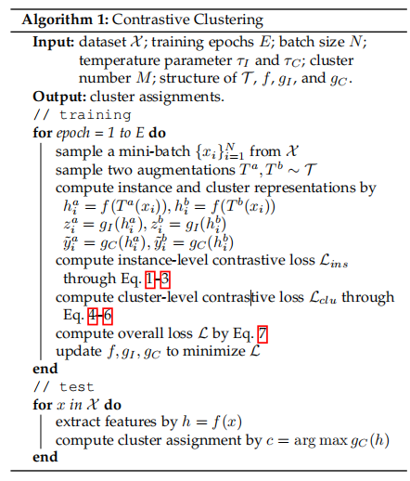
4.3 总体训练与损失

Slide 14
5. 实验结果总览
- 数据集：CIFAR-10/100、STL-10、ImageNet-10、Dogs、Tiny-ImageNet
- 对比 17 个主流聚类方法（如 PICA、DEC、JULE）
- 在 NMI、ACC、ARI 指标上全面领先。
- 在 CIFAR-100 和 Tiny-ImageNet 上 ARI 提升超过 50%。

Slide 15
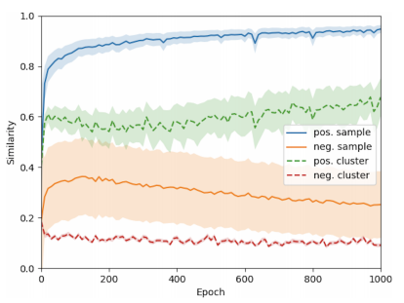
5.1 消融实验
- 数据增强对性能影响大：无增强性能骤降。
- 单独使用 ICH/CCH，性能下降，联合使用最佳。
- 主干网络影响有限，ResNet-34 性能最平衡。

Slide 16
6. 未来工作与个人看法
未来工作：
- 拓展至半监督或迁移学习任务。
- 探索多模态或文本聚类应用。
- 优化在资源受限设备上的部署效率。
个人观点：
- “标签即表示”的理念创新有效。
- CC 实现了真正的端到端聚类。
- 在无监督聚类领域具有广泛推广潜力。

